Slide 1
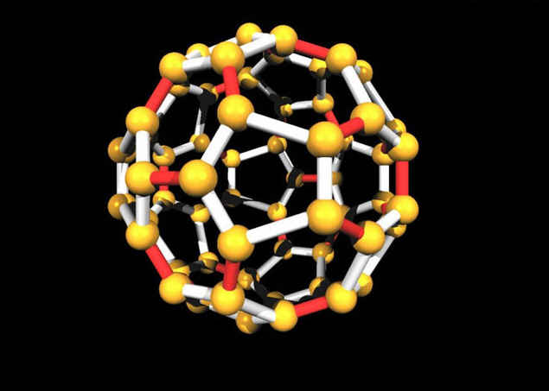
物质的基本单元
原子
第十七章
原子核物理
质子、中子、电子

Slide 2
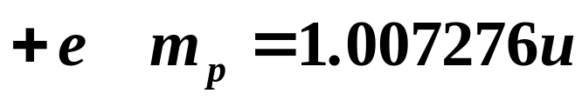
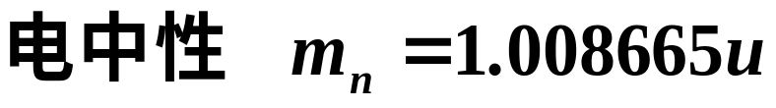
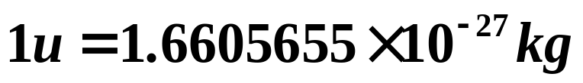
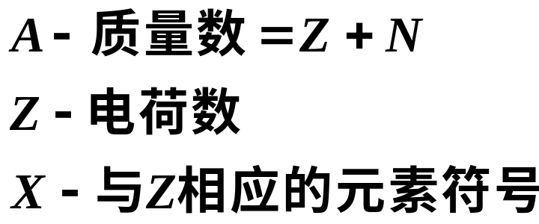

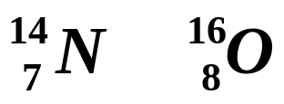
17-1 原子核的基本性质
一、原子核的质子—中子模型
原子核由质子和中子组成。
质子（P）：
核子
中子（n）：
原子核符号

Slide 3
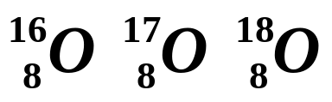
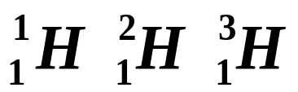
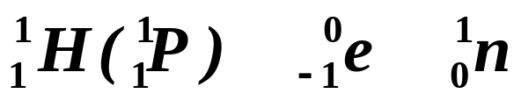
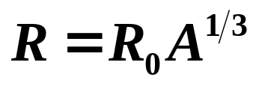
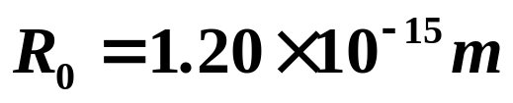
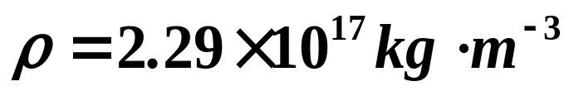
具有相同的质子数而中子数不同的原子核称为同位素。
质子、电子和中子符号
原子核的体积总是正比于它的质量数
在一切原子核中，核物质的密度是一个常数。

Slide 4
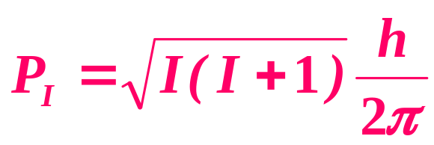
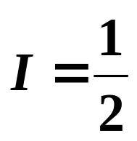
二、核自旋和磁矩
原子核有自旋，自旋角动量为
核自旋可以是整数，也可以是半整数。
核自旋的确定：
1.质子和中子的自旋
2.原子核的质子数和中子数都是偶数时，自旋为零。
3.原子核的质子数和中子数都是奇数时，
自旋为非零整数。
4.原子核的核子数是奇数时，自旋为1/2的奇数倍。

Slide 5
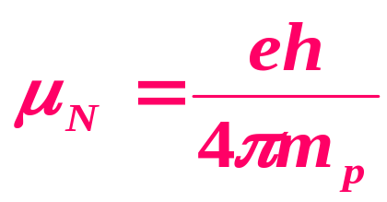
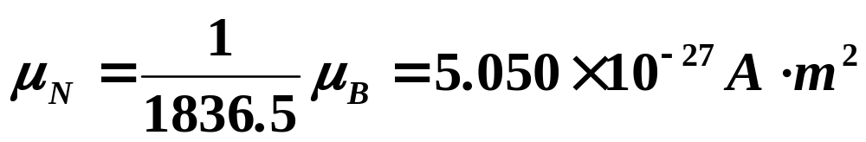
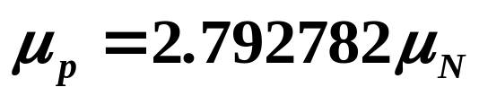
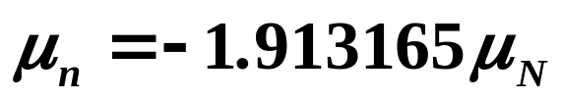
原子核有磁矩，以核磁子为单位。
质子的磁矩
中子的磁矩
说明：
中子的自旋角动量与磁矩方向相反。
中子内部有一定的正负电荷分布，但正负电量相等，因此不显电性。

Slide 6
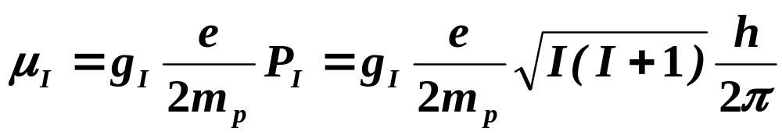
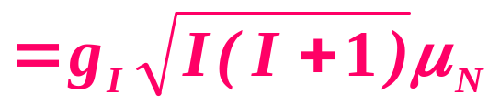





原子核磁矩与核自旋角动量的关系
原子核磁矩在某一特殊方向的投影
投影最大值

Slide 7
三、核力
核子之间的相互作用力，
抵消核子之间的较强的库仑排斥力。
核力的特征：
1.核力是比电磁力强得多的强相互作用力，
主要是吸引力。
2.核力是短程力，核子间距离小于10⁻¹⁵m时才明显。
3.核力与核子带电状况无关。
4.核力具有饱和性。
1935年，日本物理学家汤川秀树提出核力的介子理论，认为核子之间通过交换π介子而发生核力作用。

Slide 8
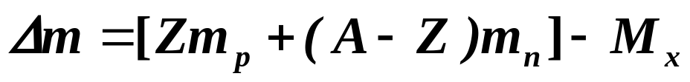
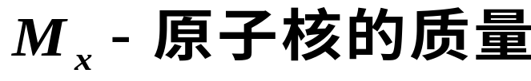
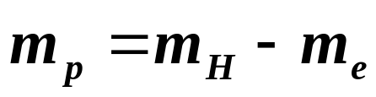
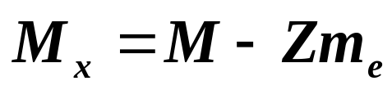
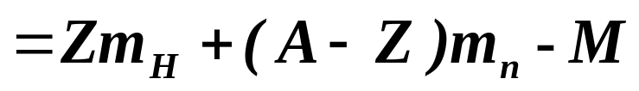
四、原子核的结合能
原子核的质量总是小于组成该原子核的核子的质量之和，它们之间的差额称为原子核的质量亏损。
核子在结合成原子核时，它们之间的核力作用使体系能量降低，从而释放出能量，相应质量减少了。

Slide 9
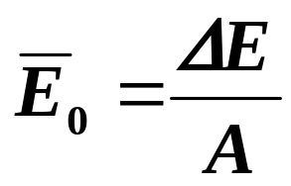
质量亏损1u，相应能量改变为
Z个质子和(A-Z)个中子结合成原子核时，释放能量
原子核结合能：
由质子和中子形成原子核时所放出的能量。
平均结合能：
原子核的结合能与原子核内所包含的总核子数的比值。
平均结合能越大，
原子核越稳定。

Slide 10
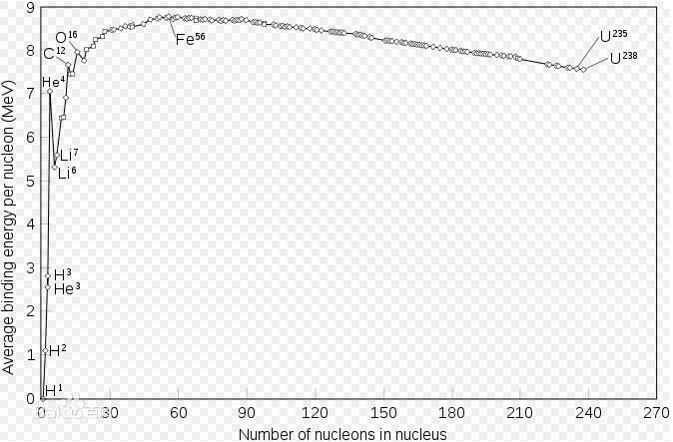
核子的平均结合能曲线
（1）中等核的结合能最大(A: 40~100)，每个核子平均结合能约为8.6Mev，也最稳定。
（2）轻核聚变、重核裂变成中等核时，变得更稳定，会放出大量的能量。

Slide 11
17-2 原子核的放射性衰变
一、原子核的稳定性
原子核不会自发地改变其质子数、中子数和它的基本性质。
稳定原子核和不稳定（或放射性）原子核
稳定性的预测：
1、原子核中的质子数等于和大于84的原子核是不稳定的。
2、具有少于84个质子的原子核，质子数和中子数均为偶数时，其核稳定。

Slide 12
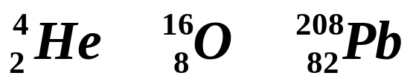
3、质子数或中子数等于2，8，20，28，50，82，126的原子核特别稳定。
幻数
4、中子数和质子数之比n/p=1时原子核稳定，
比值越大，稳定性越差。
二、原子核衰变
不稳定的原子核会自发地转变成另一种核而同时放出射线，这种变化叫放射性衰变。
三种射线：α 射线、β 射线、γ 射线

Slide 13
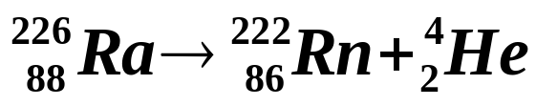
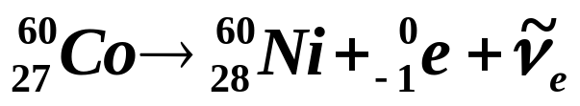
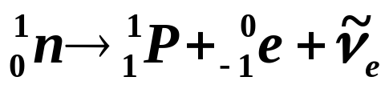
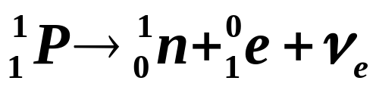
α射线是α粒子流，是带正电的氦核
β射线是高速运动的电子流，分β ⁺和β ⁻两种
β ⁻衰变是原子核内中子转变成质子，同时放出一个电子和与电子相联系的反中微子
β ⁺衰变是原子核内质子转变成中子，同时放出一个正电子和一个中微子
γ射线是光子流，
是在α衰变或β衰变后形成新核时辐射出来的。

Slide 14
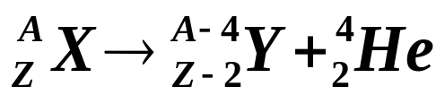
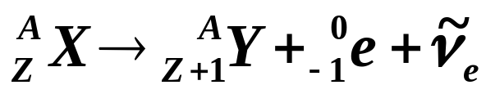
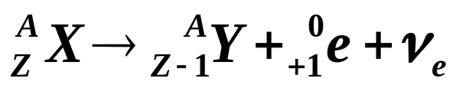
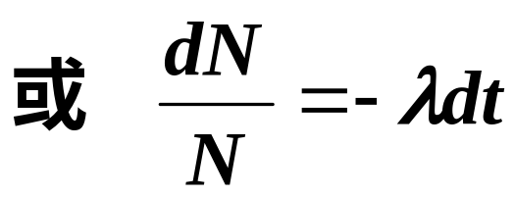

放射性衰变过程遵守电荷守恒、质量数守恒、能量守恒、动量守恒、角动量守恒。
三、放射性衰变定律
t时刻样品中有N个核，在dt时间内有dN个发生衰变

Slide 15
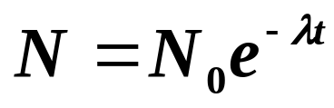
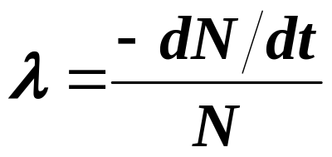
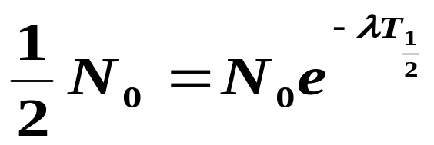
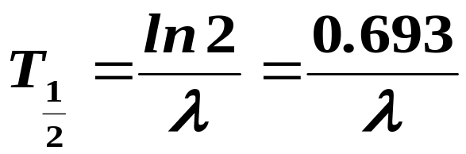
t=0，N=N₀
放射性衰变定律
t时刻，每单位时间衰变的原子核数与该时刻原子核总数的比。越大，衰变越快。
半衰期
原子核衰变到N=N₀/2所需的时间。

Slide 16
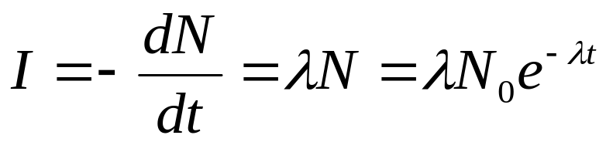
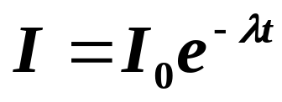
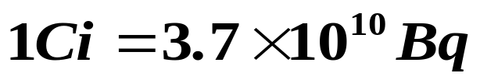
放射性活度（放射性强度）
一个放射源在单位时间内发生的核衰变次数。
t=0，N=N₀，I0=λN₀
国际单位：贝克勒尔(Bq)
1Bq表示每秒发生一次核衰变的放射源的活度。
常用单位：居里( Ci)

Slide 17
17-3 原子核能的利用
一、原子核能的几种释放模式
1、原子核的衰变
半衰期为87.84年
2、原子核的裂变
自发裂变：由重核自发地裂变成两个碎块，
同时放出约为200MeV的能量。
半衰期为1.8×10¹⁸年

Slide 18
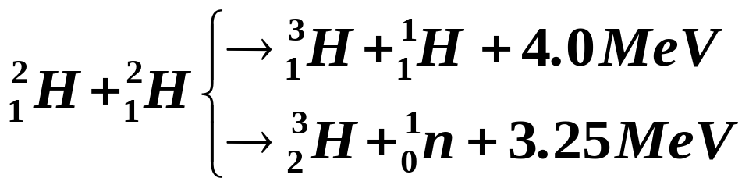
核裂变：在中子作用下，核裂变成两个碎块，
同时放出2个或3个中子。
3、原子核的聚变
由轻原子核聚合成质量较大的原子核。

Slide 19
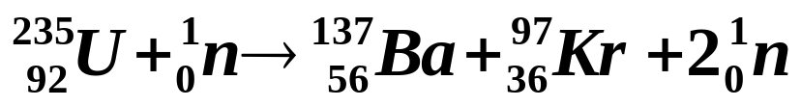
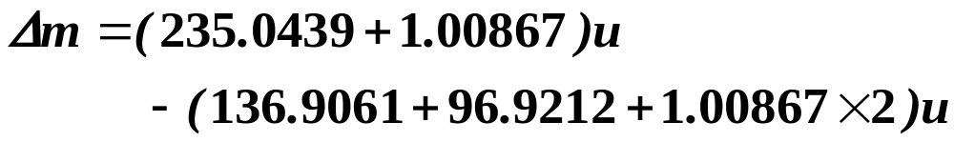



二、原子核能的利用
1、核反应堆
利用中子诱发重核裂变从而释放原子核能
链式反应

Slide 20
核反应堆
人工方法控制链式反应使原子核能和平利用的设备。
利用减速剂（慢化剂）将裂变的快中子减速为热中子
主要组成部分：
堆芯、中子反射层、冷却系统、控制系统
2、受控核聚变
将氘核加热，使氘核在无规则运动中相互碰撞，使氘核热运动动能，克服相互接触时的库仑势能发生聚变反应，称为热核反应。

